Slide 1

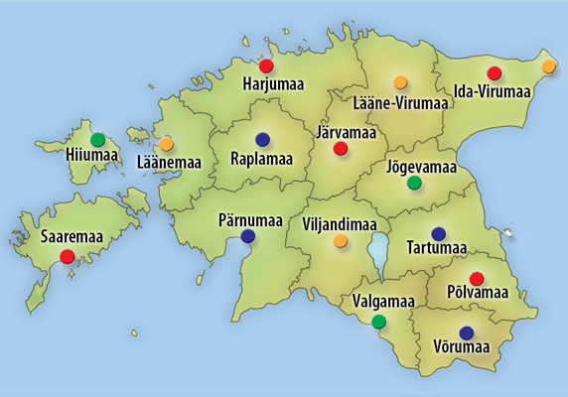
Maakondlike arenduskeskuste võrgustik
20 a. tegutsemist
15 keskust
130 inimest, nende hulgas
35 ettevõtluskonsultanti
4 regionaalset investorkonsultanti
17 noorte ettevõtlikkuse konsultanti
18 mittetulundusühenduste konsultanti
41 töötajat (projektijuhid, turismitöötajad jt)
15 juhatajat
Ühendatud kompetentsid!

Slide 2
MAK võrgustiku strateegilised eesmärgid
Ettevõtlus
- Ettevõtete kasvanud konkurentsivõime. Suurenenud ettevõtlusaktiivsus
Kodanikuühiskond ja kogukond
Kodanikualgatuse suurenemine ja osalus kohaliku elukeskkonna kujundamisel
Ettevõtlus- ja elukeskkond
- Rahvastiku väljaränne regioonidest on aeglustunud
Võrgustiku areng
- Kompetentsed ja motiveeritud spetsialistid
- MAK võrgustik on tunnustatud ja mõjus partner

Slide 3
Missioonikirjeldus
Inimeste majandusliku toimetuleku parandamine läbi ettevõtete arengu toetamise, uute ettevõtete loomise toetamise, töökohtade loomise läbi investeeringute kaasamise
Kodanikuühiskonna arendamine läbi teadlikkuse kasvatamise ja organisatsioonilise võimekuse kasvu toetamise. Tegus kodanikuühiskond on oluliseks faktoriks kogukondade arukal toimimisel.
Järeltuleva põlvkonna ettevõtlikkushoiakute kujundamine läbi haridusprogrammide.
Aitame kavandada kohaliku ja maakondliku tasandi avaliku sektori investeeringuid taristusse ning teenuste arendamisesse.
MAK võrgustik aitab luua õnnelikuma Eesti

Slide 4
Sihtasutuse vormis tegutsemine võimaldab MAK-idel:
Kasutada ära olemasolevat arendustöö ning selle valdkonna koostöö kogemust, ühtlaselt üle riigi jaotunud arendus- ja nõustamiskompetentse
Tagada piisav finantspaindlikkus erinevate ettevõtluse, ettevõtlus- ja elukeskkonna arendustegevuste elluviimiseks
Tagada kliendikesksus ja proaktiivsus
Koondada rohujuure tasandil erinevate partnerite (riik, riigiasutused, kohalikud omavalitsused, erinevad katusorganisatsioonid jm.) ettevõtluse, kodanikuühiskonna ja regionaalarengu arendusprogrammid ning toetada nende elluviimist.
Tagada erinevate sektorite esindajate kaasatus maakondlikus (regionaalses) arendustegevuses läbi osaluse sihtasutuse nõukogus.

Slide 5
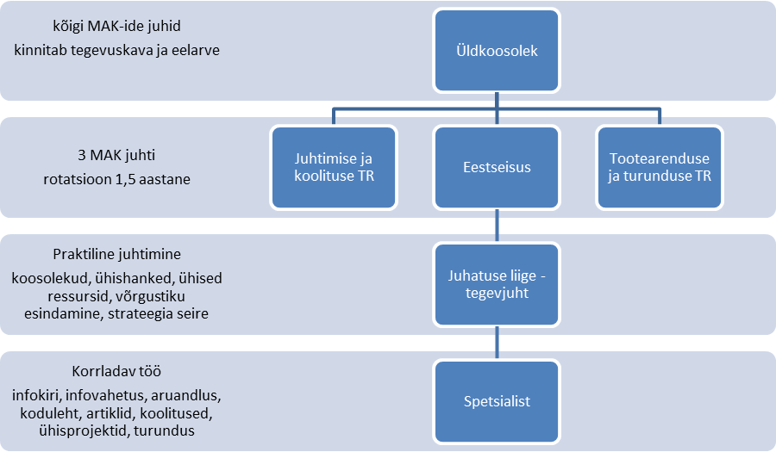
Võrgustiku juhtimine
Võrgustiku ühine tegevuskava ja eelarve 70 tuhat.
Hetkel seltsingu vorm, tulevikus võimalik katusorganisatsioon

Slide 6
2016 numbrites
5200 erinevat ettevõtlusklienti → 700-1000 töökohta
2600 erinevat mittetulundusühenduste klienti
Koolitused/seminarid/õppereisid sihtgruppidele – 9000 osalejat
Ettevõtlusnädalal 10000, Kodanikuühenduste Ühisnädalal 6000 osalejat
Ettevõtliku kooli võrgustikus 51 kooli
Kaasatud investeeringud 43 MEUR

Slide 7
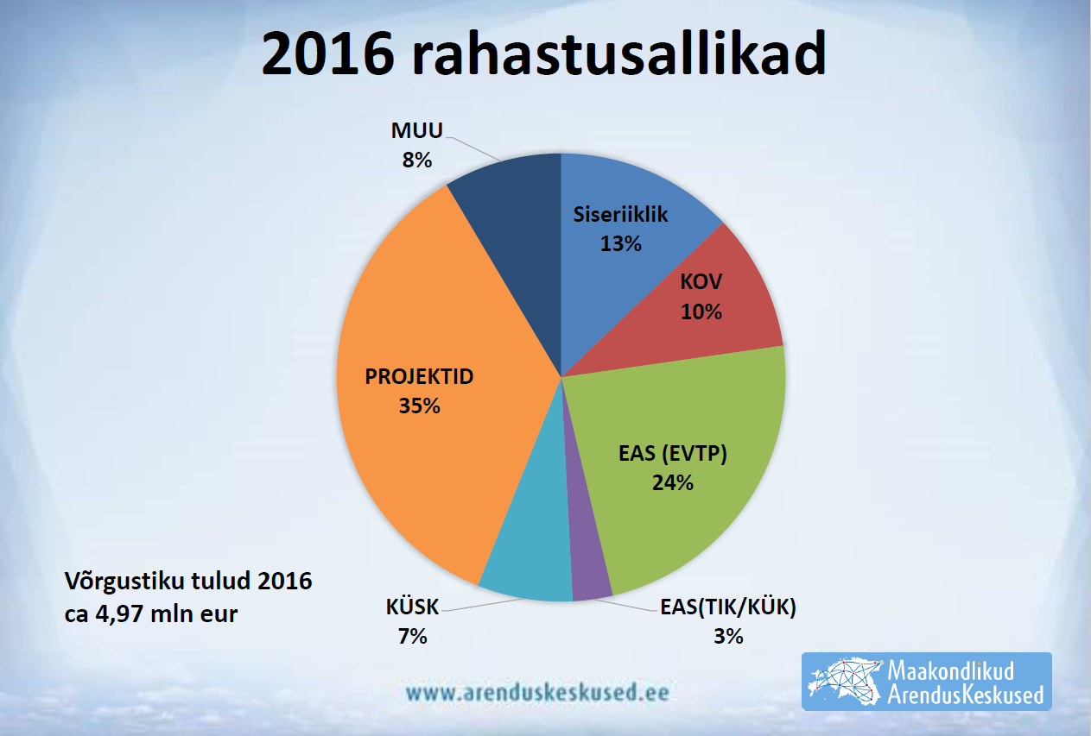
Peamised partnerid:
- Ettevõtluse Arendamise Sihtasutus
- Kodanikuühiskonna Sihtkapital
- Kohalikud omavalitsused
- Maavalitsused
- Majandus- ja Kommunikatsiooniministeerium
- Rahandusministeerium
- Haridus- ja Teadusministeerium
- Siseministeerium
- Välisministeerium
- Sotsiaalministeerium
- Eesti Töötukassa
- Eesti Kaubandus-Tööstuskoda

Slide 8
Kohaliku ettevõtluskeskkonna arendamine
Kohaliku omavalitsuse tegevused:
- Ettevõtlusarengu suunamine planeerimis-ehitustegevusega,
- Taristu rajamine
Teenuste korraldamine/osutamine
Ettevõtlusala rajamine)
(Ettevõtjate ümarlauad, võrgustumine)
(Ettevõtlustoetus)
….
HEAK tegevused KOVide üleselt:
noorte ettevõtlikkuse edendamine (ettevõtlik kool, õpilasfirmade juhendamine, kohaalgatuslikud tegevused, ettevõtlusõppe täiendamine)
alustavate ettevõtjate nõustamine + tugitegevused sihtrühmale (baaskoolitus, mentorklubi, vajaduspõhised koolitused/infopäevad)
tegutsevate ettevõtjate nõustamine (piirkonna ettevõtja) + tugitegevused sihtrühmale (kontaktreis, messikülastus, vajaduspõhised koolitused, erasektori vahendamine)
regionaalne investorteenindus (Harju-Rapla, koostöös EASiga)
Harjumaa turismiettevõtluse koordineerimine;
piirkonna ettevõtluse seisukohast olulise sisendi kaardistamine ja ettepanekute tegemine riigitasandile otsustamiseks;
- maakonna ettevõtluse ja majandusega seotud analüüside, uuringute koostamine
- valdkonna arengukava koostamine ja nende koostamises osalemine.
Notes:
Nähtavuse suurendamine ja kohalikes võrgustikes osalemine, ümarlauad

Slide 9
HOL toetus:
Omafinantseering SF „Piirkondlikud algatused ettevõtluse toetamiseks“
- Täiendav EV konsultant
- Turismi koordinaator
- Noorte koordinaator
- tugitegevused sihtgruppidele
Eelarvemaht
685 318 EUR

Slide 10
